Slide 1

审核流程智能化
智能审单系统驱动运营效率提升
汇报人：刘瑶
2026年2月9日

Slide 2
TABLE OF CONTENTS
目录
01
系统创建背景
传统审核流程的挑战与智能化转型的必要性
02
系统介绍
从工具化、组件化、智能化三个角度介绍系统的功能模块
03
系统优势及推广价值
系统的技术优势与业务推广价值
04
系统未来规划
业务场景扩展与系统功能提升

Slide 3
01
系统创建背景
传统审核流程的挑战与智能化转型的必要性

Slide 4
1.1 BUSINESS PAIN POINTS
业务痛点剖析
交易量激增
人工审核局限
业务种类与交易量快速增长，高峰时段交易易排队积压，人工审核效率难以满足业务发展需求，造成业务瓶颈。
审核质量高度依赖个人业务能力，缺乏统一标准，不同审核人员之间存在显著差异，难以保证审核结果的一致性和可靠性。
规则管理缺失
退件率高
缺乏统一的规则管理体系和审核记录机制，风险控制难度大，难以实现规则的标准化管理。
退件率居高不下，造成人力和时间资源的严重浪费，影响客户体验，增加业务运营成本。
核心问题：传统人工审核模式已无法满足业务发展需求，亟需通过智能化手段提升审核效率、规范审核标准。

Slide 5

1.2 SOLUTION
解决方案
规则库建设
通过配置化方式建立统一的审核规则库，实现规则的标准化管理，确保审核标准的一致性和可追溯性。
智能审核
结合OCR、规则引擎、大模型技术，对规则进行智能计算并提供审核建议，辅助人工决策，提高审核效率与质量。
智能审单平台
构建一套规则可配、智能辅助、审核留痕的智能化审核体系
保存审核细节
完整保存规则计算结果和审核细节，实现审核过程的可追溯化。

Slide 6
02
系统介绍
从工具化、组件化、智能化三个角度介绍系统的功能模块

Slide 7

工具化

Slide 8
2.1 DATA MANAGEMENT TOOLS
数据管理工具
凭证管理
交易管理
1
上传凭证模板
1
Excel模板准备
选择凭证种类，上传凭证模板，支持PNG、JPG、PDF等多种格式
调用方根据标准模板提供业务字段定义，包含字段名、字段类型等元数据
2
自动调用OCR识别
系统自动调用OCR接口识别凭证内容
2
批量导入字段
3
字段映射配置
上传Excel文件，系统自动解析并批量导入机内字段配置，大幅提升配置效率
根据OCR识别结果，系统自动解析并导入凭证字段配置
数据管理自动化：通过自动化的数据管理流程，大幅减少人工配置工作量，提升数据管理效率，为后续规则配置奠定坚实基础。

Slide 9
2.2 RULE COMPONENTS
图形化规则配置工具
工具集
数据集
提供日期处理、金额格式化、字符串截取等丰富的内置工具函数，快速实现数据清洗与转换。
包含凭证要素、机内数据、外部接口数据等多种数据源，支持灵活的数据引用和组合。
规则组件化
拖拽式组件
零代码配置
近自然语言
运算集
逻辑运算集
组件易扩展
集成加、减、乘、除运算，等于、不等于、大于、小于、大于等于、小于等于比较运算。
提供且、或、包含、被包含等逻辑运算，用于配置复杂逻辑。
规则配置易上手：
降低技术门槛，业务人员可独立完成规则配置

Slide 10
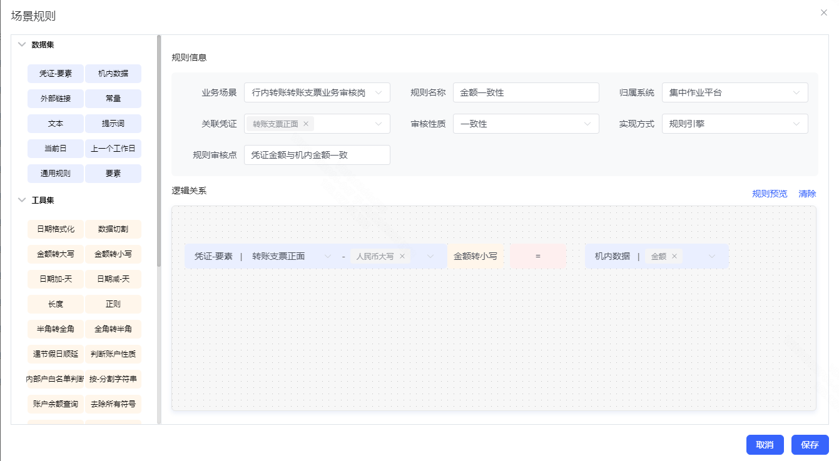
2.3 RULE ENGINE CONFIGURATION
规则配置示例
通过直观的画布界面，轻松拖拽各类组件进行规则配置
所见即所得，极大降低配置门槛
图形化配置界面

Slide 11
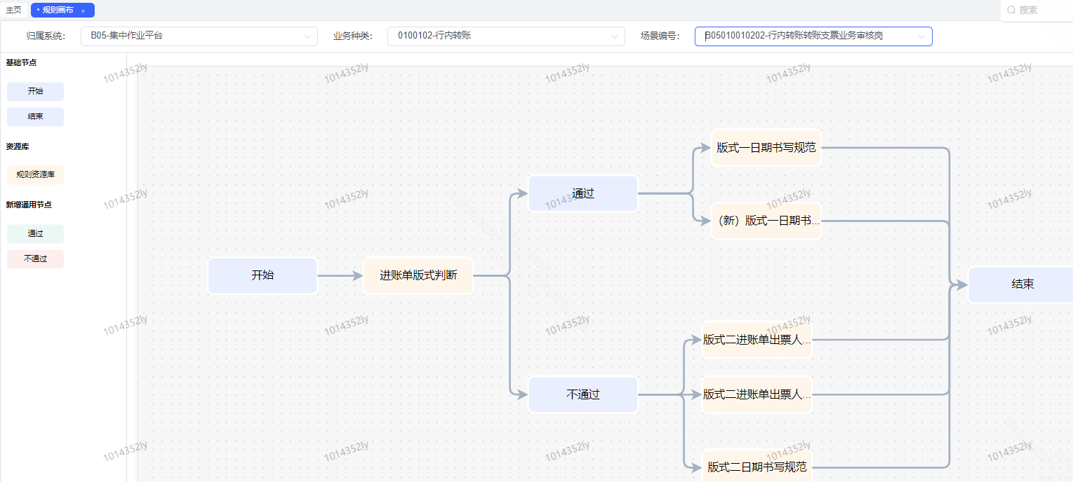
2.4 RULE EXECUTION FLOW
规则流程配置
根据条件配置规则执行顺序，实现复杂的业务逻辑编排
规则流程可视化，便于理解与修改
图形化配置界面

Slide 12

组件化

Slide 13
2.5 THREE-LEVEL RULE REUSE
三级规则复用体系
通用规则
凭证规则
场景规则
· 大写金额书写规范
· 单位结算业务申请书
· 行内转账场景
· 日期书写规范
· 转账支票
· 对公开户场景
· 凭证非复印件
· 借款借据
· 放款审核场景
优势：适用于多种凭证类型，配置一次多处复用，规则变更统一生效
优势：可引用通用规则，配置凭证特有规则，可复用到多个场景。
优势：一键引用凭证所有规则，配置场景专有规则，快速上线新业务场景
复用效率提升
组件化的规则管理方式，减少重复工作，提升规则配置效率，审核标准统一

Slide 14

智能化

Slide 15
2.6 RULE ENGINE AND LLM
规则计算：规则引擎与大模型
规则引擎
业务规则与代码解耦
声明式规则语法便于理解
基于Drools规则引擎，实现业务规则与应用程序代码的解耦。
采用接近自然语言的规则描述方式，业务人员可直接理解和维护规则。
动态规则热更新能力
构建的规则网络计算效率高
支持运行时动态加载和更新规则，规则修改无需重启服务。
通过构建高效的规则网络，减少重复计算，提升匹配效率。
大模型接入
Qwen3-32B
AI-Review
Qwen3-PRO-VL
生产大部分场景在用，泛化能力好，但是速度较慢、准确率较低。
基于Qwen3-8B，使用智能审单生产数据训练，速度快、准确率，泛化能力稍差。
多模态大模型，图片识别审核一体化，模型还在测试阶段。

Slide 16
2.7 ENGINE VS LLM
规则计算：规则引擎与大模型
规则引擎
大模型
特点
特点
准确率高， 结果确定性强、计算速度快，毫秒级
灵活性高，泛化推理能力强，速度较慢，响应秒级
适用场景
适用场景
明确的、高频的硬性规则
对响应速度要求高的场景
复杂、模糊的、需要语义理解的软性规则
对响应速度要求不高的场景
规则列举
规则列举
凭证字段与机内字段一致
日期在有效范围内
大小写金额一致
大写金额书写规范
大小写日期书写规范
凭证无涂改
规则引擎与大模型协同审核：通过规则引擎保障确定性和时效性、通过大模型提升灵活性和智能化

Slide 17
03
系统优势及推广价值
系统的技术优势与业务推广价值

Slide 18
3.1 TECHNICAL ADVANTAGES
系统优势
01
应用创新
02
模式创新
03
技术创新
自动化数据管理工具、图形化配置界面工具、
近自然语言的规则配置方式，让业务人员能够独立完成规则和流程的配置，降低了技术门槛。
采用三级规则复用体系，打破了传统规则配置的重复低效模式，通过组件化设计实现了规则的高效复用和统一管理。
规则引擎与大模型的协同审核，它既保证了硬性规则的准确性和时效性，又通过大模型的泛化能力提升了系统的智能化水平。

Slide 19
3.2 BUSINESS VALUE
系统推广价值
统一管理
提升质效
风险控制
集中化规则管理，统一审核标准，消除不同审核人员之间的标准差异，提升管理效率。
系统智能审核，辅助人工决策，提高审核效率和准确率。
审核流程标准化、可追溯，增强风险防控能力。
· 规则版本统一管控
· 提高审核效率
· 记录审核细节
· 审核标准一致执行
· 提升审核质量
· 增强风险防控
· 变更快速同步生效
· 降低退件率
· 问题快速定位
已对接系统及上线场景
适用场景
· 各类业务凭证的自动化校验
· 集中作业平台
行内转账单位结算业务申请书审核
预约预处理对公开户预审
行内转账特种转账凭证审核网点前置校验
放款审核
……
· 需要进行合规审查的业务场景
· 前端整合系统
· 对审核准确率要求高的业务环节
· 对公信贷系统
· 需要标准化审核流程的业务领域

Slide 20
04
系统未来规划
业务场景扩展与系统功能提升

Slide 21
4.1 FUTURE PLANNING
未来发展规划
扩展更多业务场景支持
接入远程授权、集中出账、集中来账、外汇会计业务等更多业务场景，持续扩大系统覆盖范围，为更多业务线提供智能化审核服务。
审核任务碎片化
根据凭证审核点切割凭证，将智能审核不通过的子任务和凭证碎片分派给不同的人员审核，实现更精细化的任务分配和更高效的人工复核。
提升大模型准确率
将人工反馈结果提交给大模型用于优化模型，形成持续学习闭环，通过不断的反馈和迭代，持续提升审核准确率，让系统越用越智能。
开拓场景、持续创新、不断优化

Slide 22
谢谢聆听
汇报人：刘瑶
2026年2月9日

